Slide 1
Практический опыт выращивания ягод ремонтантных сортов земляники
Азамат Жексембиев, учредитель ТОО «Эко Ферма 2015» (Казахстан)

Slide 2
Общая информация
Название компании | ТОО "Эко Ферма 2015" | Период строительства | 2018-2019 г.
Вид деятельности | выращивание земляники садовой в закрытом грунте | Общая площадь | 1,1 Га
Технология | система NGS (Испания) | Сумма инвестиций в проект | 1,3 млн. евро
Название презентации

Slide 3
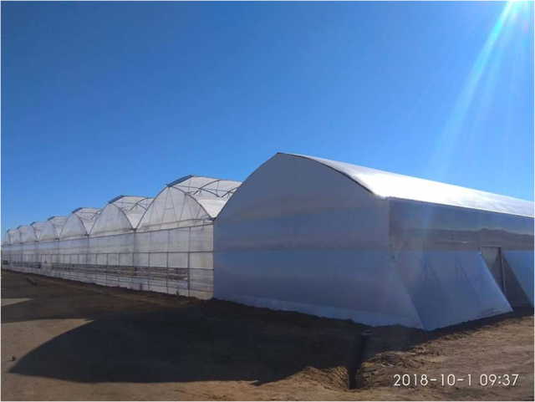
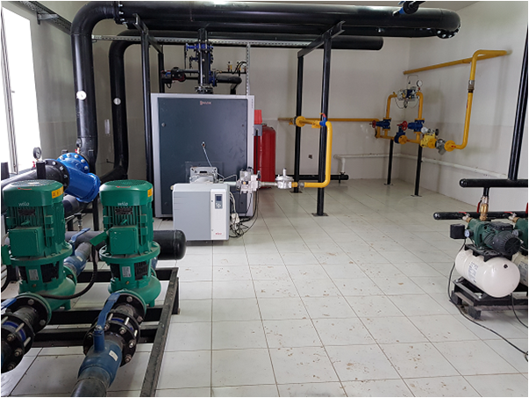
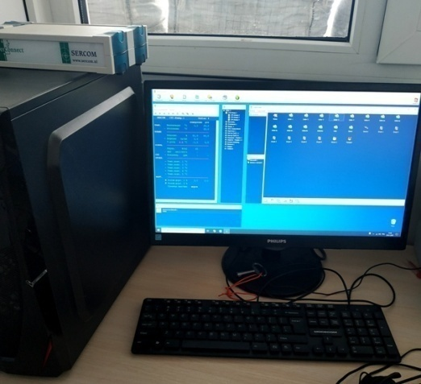
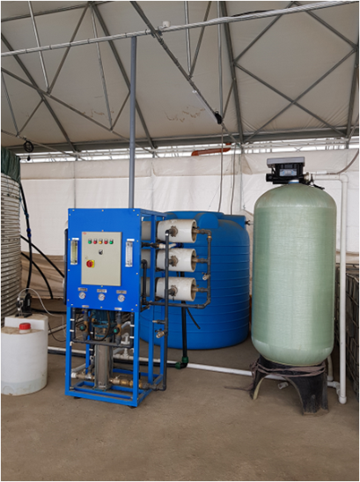
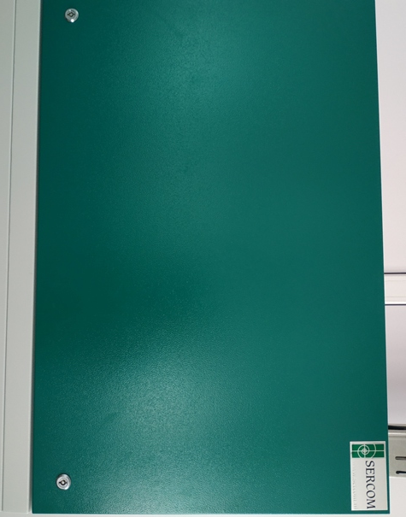
Общая информация
Название презентации

Slide 4
Технология
Технология выращивания - NGS (New Growing System).
Преимущества технологии:
Более эффективное использование пространства в теплице
Экологически чистая технология с полной рециркуляцией
Максимальное насыщение корней кислородом
Снижение расходов (экономия воды и удобрения, сохранение субстрата до 3-х лет)
Экономия труда (легкая работа сборщиков)
Название презентации

Slide 5
Многослойные лотки
Название презентации

Slide 6
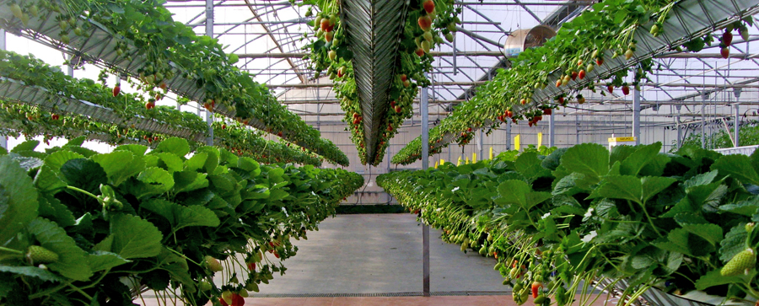
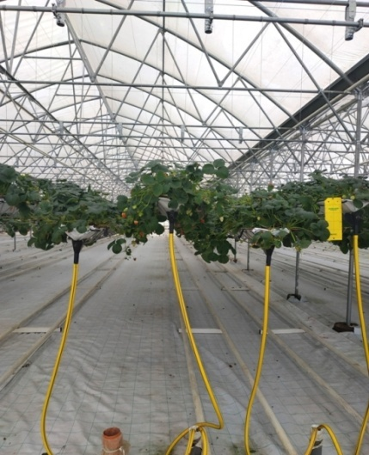
Система осцилляции
Название презентации

Slide 7
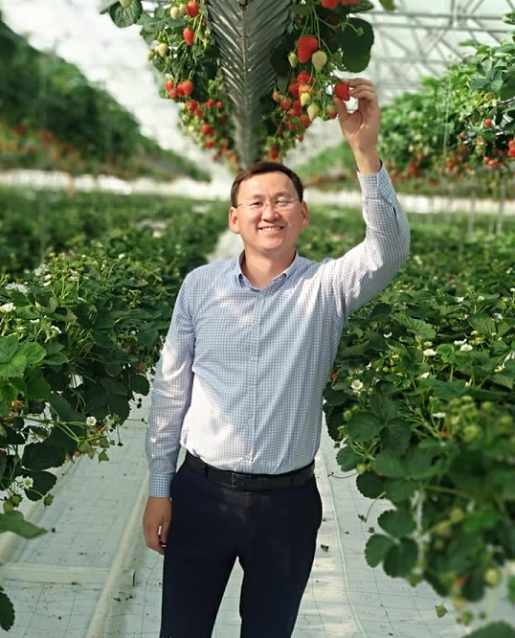

Slide 8
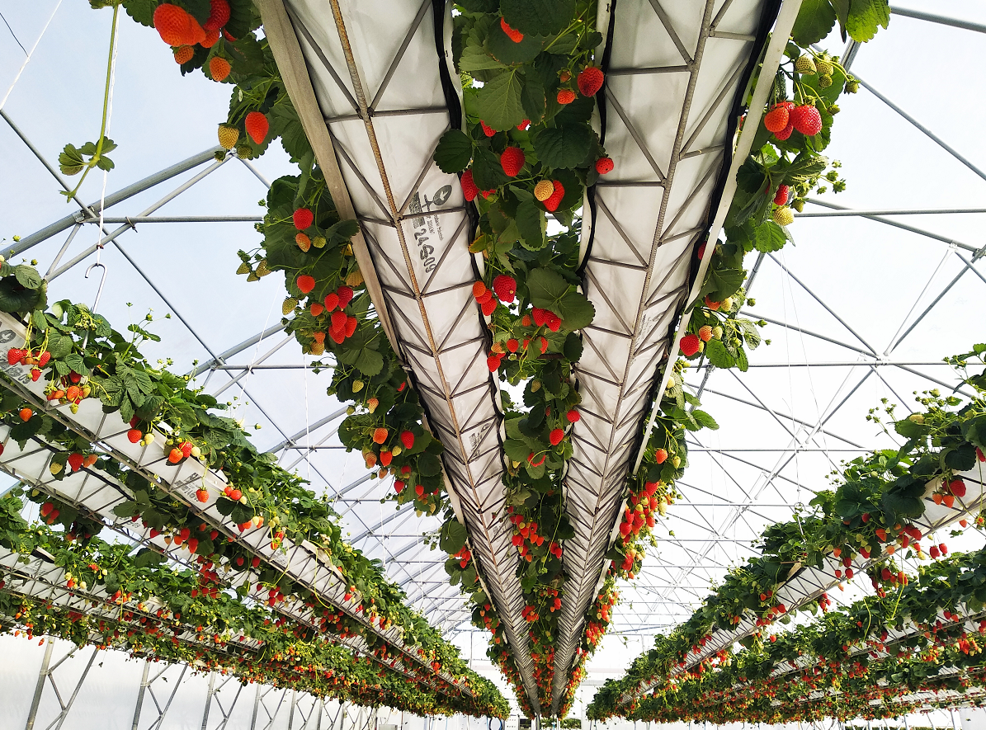

Slide 9
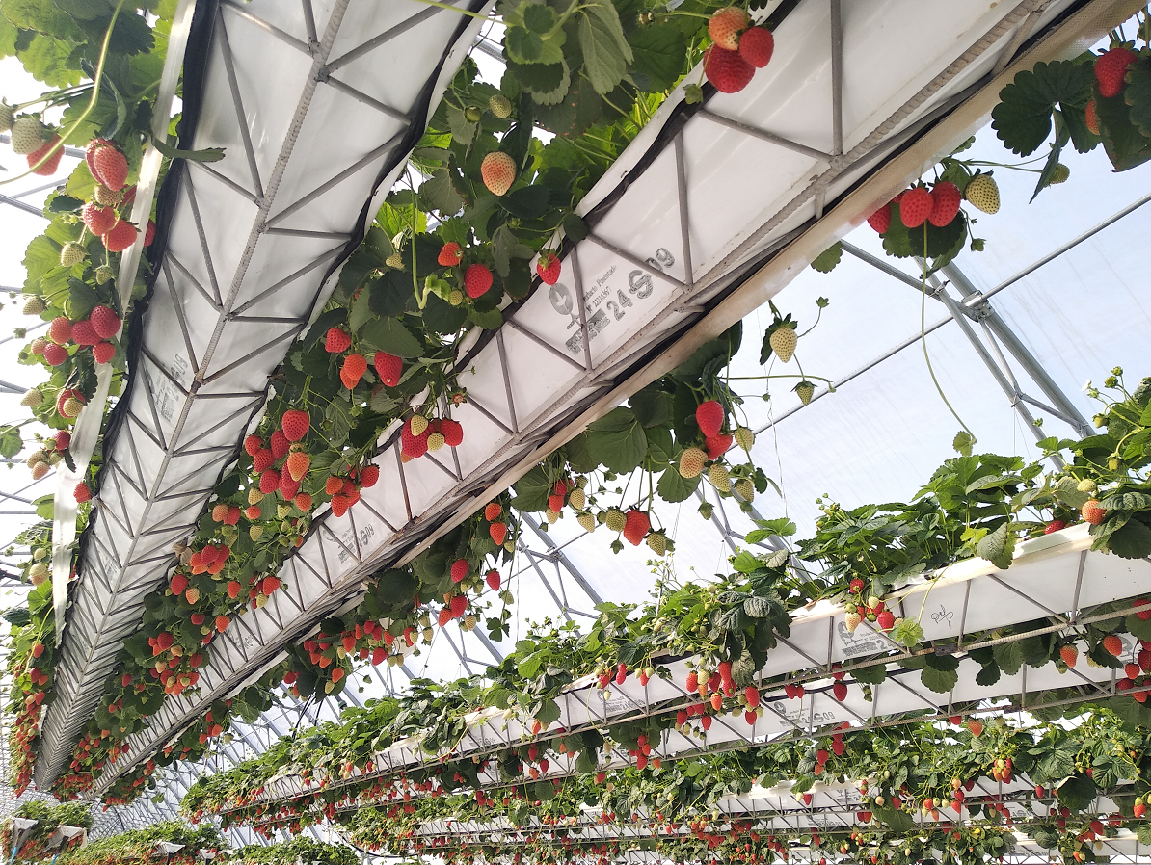

Slide 10
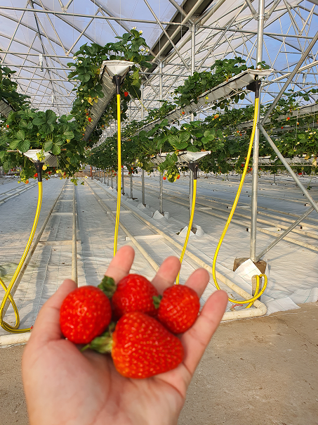

Slide 11
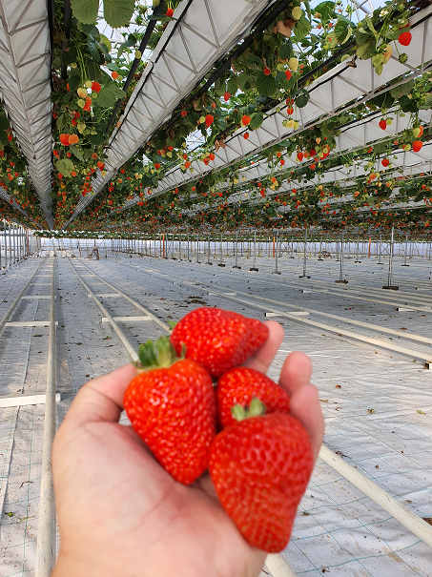

Slide 12
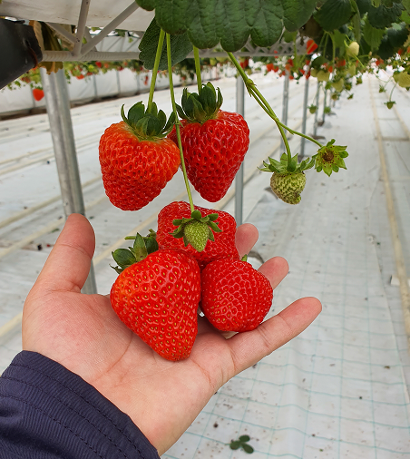

Slide 13
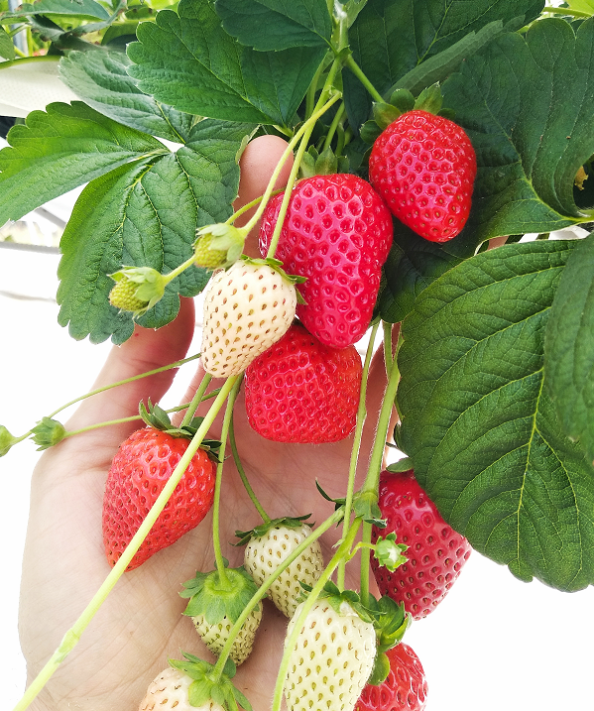
Заголовок

Slide 14
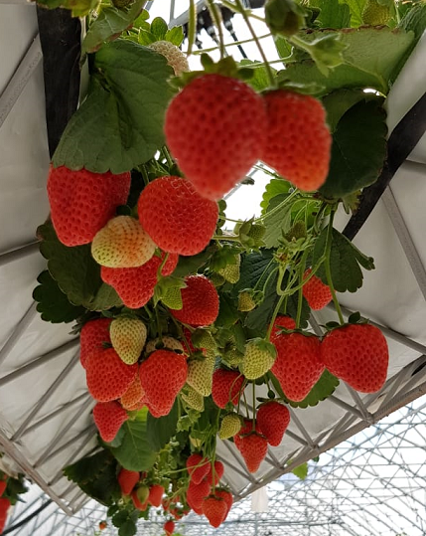

Slide 15
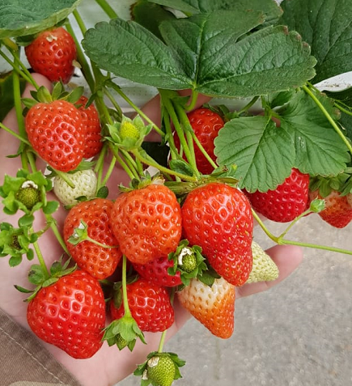

Slide 16
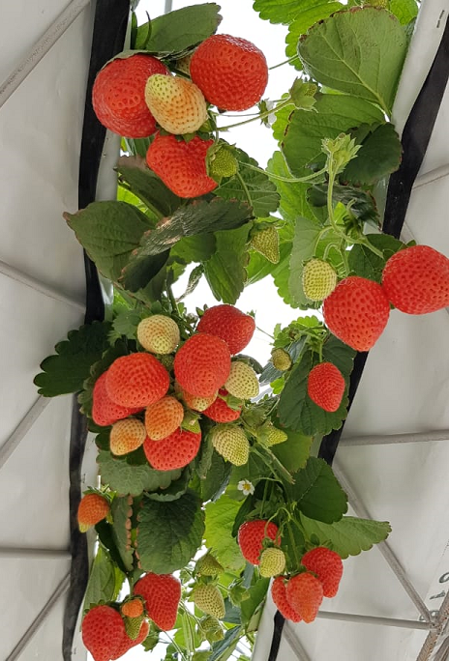

Slide 17
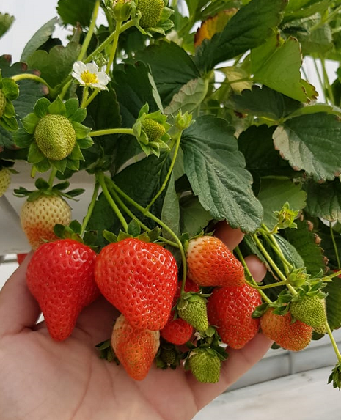
Заголовок

Slide 18
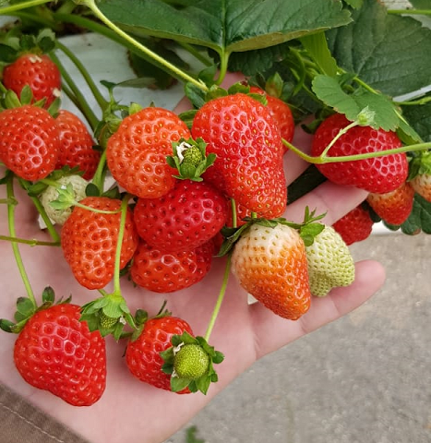

Slide 19
Система рециркуляции
Название презентации

Slide 20
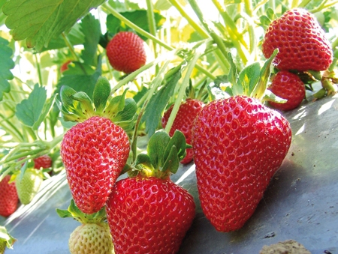
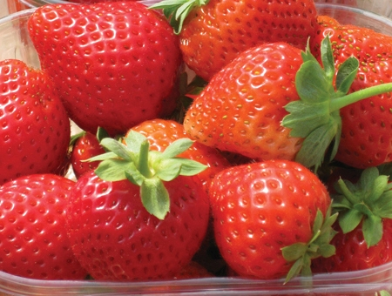
Сорта клубники
Сан-Андреас
Портола
Название презентации

Slide 21
Портола
ПЛЮСЫ
Ягоды красивой конической формы
Отличная транспортабельность
Очень высокая урожайность
Высокая устойчивость к болезням
МИНУСЫ
Слабый аромат и вкусовые качества
Название презентации

Slide 22
Сан Андреас
ПЛЮСЫ
Ягоды крупные
Хорошая транспортабельность
Более устойчива к болезням чем Портола
Отличный аромат и вкус
МИНУСЫ
Средняя урожайность
Форма ягоды не такая ровная и красивая по сравнению с Портолой
Название презентации

Slide 23
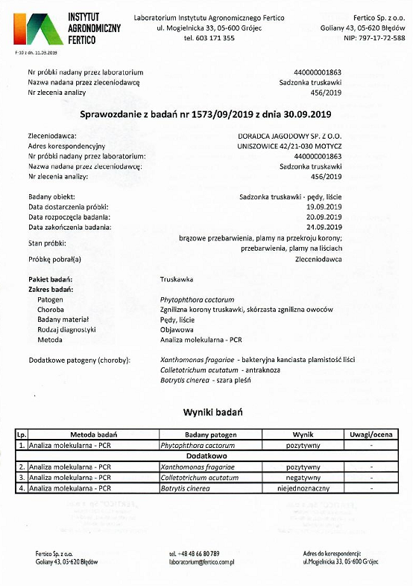
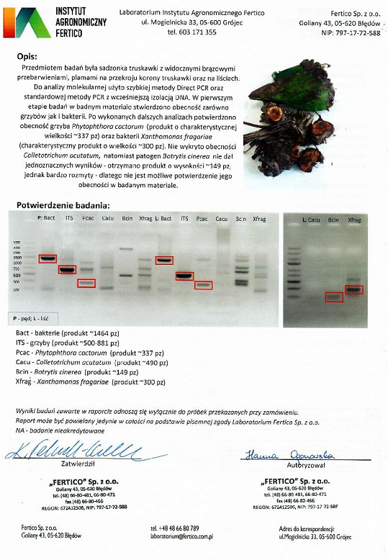
Анализ посадочного материала

Slide 24
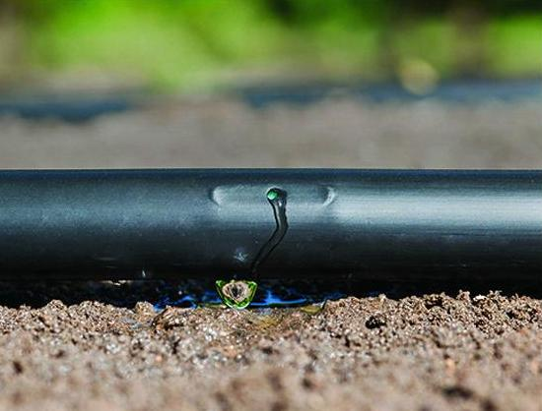
Допущенные ошибки и проблемные вопросы
Капельная лента
Название презентации

Slide 25
Температура
Название презентации

Slide 26
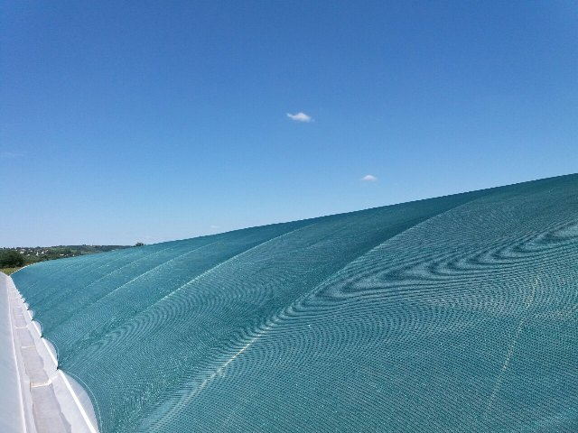
Трудности
Название презентации

Slide 27
Влажность
Название презентации

Slide 28
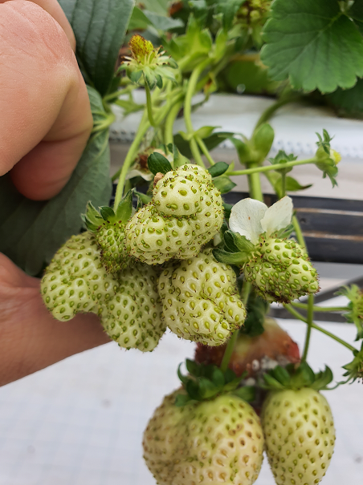
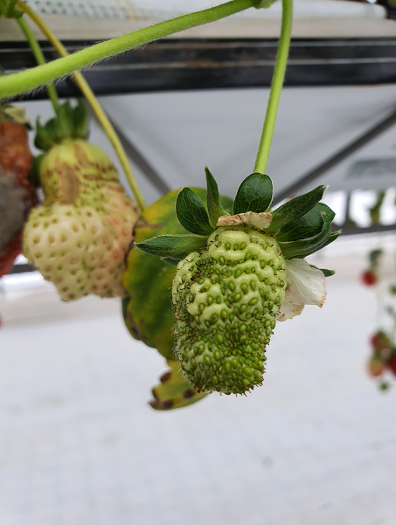
Деформированная ягода

Slide 29
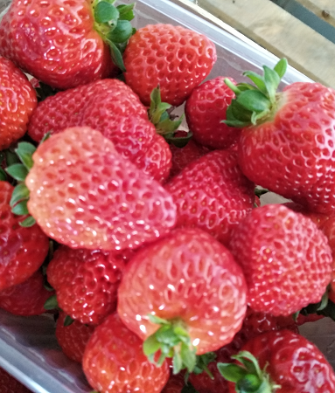
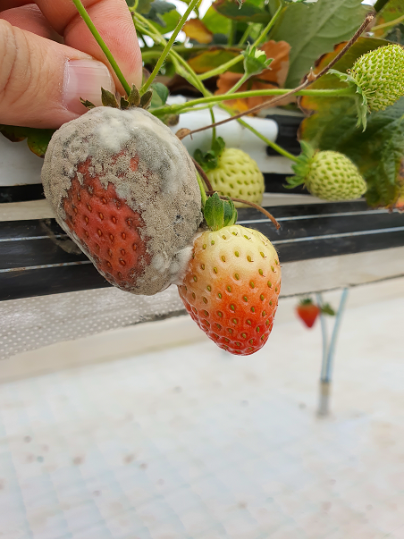

Slide 30
Благодарю за внимание! Вопросы?
Жексембиев Азамат
+77778888122
ТОО «Эко Ферма 2015»
Название презентации

